Slide 1
Консультация для педагогов Мальчики и девочки дошкольного возраста.

Slide 2
Анатомо-физиологические особенности мальчиков и девочек.
Внутриутробное развитие
Пол будущего ребенка определяется уже в момент зачатия. Половые различия закладываются на 6-ой неделе, а на 8-10 ой неделе формируются внутренние половые органы и начинают продуцироваться зародышевые половые гормоны. Именно под влиянием гормонов формируется не только анатомические особенности, но и особенности мозга мужчины и женщины. Очень опасны вредные воздействия между 6ой и 32 неделями беременности (введения гормональных препаратов, стрессовые состояния, асфиксия плода, при маточно-плацентарных кровотечениях и т.д.) Все это может нарушить процесс правильной половой дифференциации мозга будущего ребенка.
В 60 е годы прошлого века, медиками для предотвращения выкидыша часто использовался гормон прогестерон. Замечено, что девочки, родившиеся у матерей, получавших данный гормон, отличались высоким интеллектом, по физическому развитию походили на мальчиков, играли в войну, дрались, были независимы и самоуверенны. Такие девочки часто становились руководящими работниками, у них слабо выражался материнский инстинкт, они были агрессивны и неуживчивы в семье.
Известно также, что мальчики, родившиеся в блокадном Ленинграде, отличались мягким, покладистым характером, играли в куклы. Скорее всего женские черты в их поведении были связаны со стрессами, перенесенными матерями во время беременности.

Slide 3
Разные «стартовые возможности»
На 100 девочек рождается 103-107 мальчиков, у женщин вынашивающих мальчиков выкидыши случаются чаще, при рождении мальчиков чаще наблюдаются осложнения
Девочки рождаются на 3-4 недели более зрелыми, хотя при рождении, как правило , у девочек по сравнению с мальчиками, меньше масса тела, рост, удельный вес мускулатуры, уже через четыре недели они начинают опережать мальчиков в общем развитии.
У мальчиков отмечается больше случаев задержки умственного развития, гемофилии, заикания, неврозов.
Мальчики на 2-3 месяца позже начинают ходить, на 4-6 месяцев позже говорить
Исследование Т.В.Тюриной показало, что сроки развития и мальчиков и девочек определяется его соматотипом. Дети мышечного типа в отличии от астенического типа развиваются быстрее.
Созревание скелета у девочек происходит раньше, чем у мальчиков
Мальчики в первые шесть месяцев после рождения растут быстрее девочек, и это преобладание в длине тела сохраняется до 4х лет.

Slide 4
Психологические особенности мальчиков и девочек

Slide 5
По данным некоторых исследований даже в утробе матери плод, в зависимости от половой принадлежности ведет себя по-разному.
На 1ом месяце жизни процессы восприятия и анализа информации мальчиком и девочкой различаются.
После 3х месяцев мальчики и девочки по-разному реагируют на поощрение при выработке простых навыков: мальчики лучше обучаются при визуальном поощрении, активнее реагируют на яркие краски, движущиеся и новые предметы.
Девочки лучше обучаются при слуховом поощрении, например при ласковом приговаривании.
Примерно с 13 месяцев заметны различия в игровом поведении
Девочки неохотно уходят с рук матери, тяготеют к пассивным играм
Мальчики более активны, отделенный барьером стульев от матери, он с 1 года 2 месяцев гневно разрушает преграду, а девочка с плачем будет ждать , когда это сделает мать.
Крик мальчика настойчивее, агрессивнее.

Slide 6
Различия начиная с 3х летнего возраста Мальчики:
Интересы мальчиков – это техника, подвижные в том числе военные игры, в которых присутствуют элементы соревнования и соперничества, победы и поражения.
Мальчики ориентируются на ход игры
Мальчикам для полноценного психического развития требуется большее пространство, чем девочкам. Если пространства мало в горизонтальной плоскости, то они осваивают вертикальную плоскость: лазают по лесницам, забираются на шкаф. Если попросить детей нарисовать план окрестностей своего дома, мальчики отражают большее пространство, больше улиц, дворов, домов.
Мальчики чаще задают вопросы типа «Отчего?» «Почему?». Это означает, что они склонны анализировать явления окружающей действительности, механизмы действия тех или иных устройств, а то и привносить в них свои изменения.
Мальчики в играх одним и тем же предметам могут находить разнообразное и порой самое необычное применение.
Стремлением понять суть и природу вещей можно объяснить и тот факт, что мальчики ломают игрушки чаще чем девочки.
Для мальчиков характерна преобразующая деятельность
Игрушки мальчиков , это игрушки, которые готовят его быть деятельным в реальном мире, способствуют тому, чтобы ребенок приобрел навыки и расширил знания об окружающем мире.

Slide 7
Различия в речи , проявляются в том, что мальчики как правило начинают говорить позже девочек, поэтому в их словаре часты междометия, позволяющие восполнять недостающие слова при передачи какого-либо события или явления.
Мальчики более разносторонни, и это проявляется уже после 5 лет. Они оптимистичнее и простодушнее, откровеннее девочек.
У мальчиков даже при материнской сверхопеке в 4 раза чаще, чем у девочек, бывают переломы, сотрясение головного мозга, не считая синяков, и шишек. Это образно говоря, плата за прирожденную отвагу, предприимчивость, активность, стремление испытать себя, познать новое, пробежать быстрее, прыгнуть дальше.
Мальчики чаще нарушают дисциплину
Мальчики чаще проявляют агрессию
Мальчики чаще рисуют танки, самолеты, различные машины.
Мальчикам очень важно, что конкретно оценивается в их деятельности. То есть мальчиков интересует суть оценки (какой момент их деятельности оценивается)
Мальчики реагируют только на значимые для них оценки.
Давать оценку деятельности мальчиков следует разными словами, слово «молодец» более эмоционально значимо для мальчиков.

Slide 8
Девочки:
Девочки чаще играют небольшими группами, их игры тише, больше связаны с природой, эстетическим оформлением
Девочки в большей степени ориентированы на партнера в игре.
Внимание девочек более привлекает манипулирование с предметами из окружающей обстановки, чем абстрактное суждение о них. Чаще вопросы девочки «Что это такое?», после вопроса девочка дает ему оценку «красиво», «некрасиво». Видимо, отсюда берет начало их интерес к нарядам, украшениям, повышенное внимание к своей внешности и т. д.
Девочки чаще используют игрушки по их прямому назначению.
Девочки склонны к воспитательно-попечительской деятельности, в основе которой лежит инстинкт материнства.
Игрушки девочек, ориентированы на домашние дела и уход за детьми.
В речи у девочек преобладают имена существительные и прилагательные, часты междометия. При передачи прочитанного рассказа в устном изложении какого-либо события они склонны к подробностям, к повторению отдельных эпизодов.
Девочки очень рано начинают понимать, какими их хотят видеть и чего от них ждут. Они послушнее, «правильнее», приветливее и вежливее.

Slide 9
Девочки в отличии от мальчиков уже в 5 лет, более «взрослые», «женщины», видящие намного больше, лучше разбирающиеся в людях, часто скрытные, иногда недоброжелательные к более яркой девочке, уже интересующиеся во что одета подружка.
Девочки реже нарушают дисциплину.
Агрессивность у девочек по форме отличается от агрессии мальчиков: агрессивные девочки стараются избегать прямого выражения открытой враждебности, у них преобладает словесная агрессия (обзываются, кричат)
Девочки чаще рисуют природу, людей.
Девочки лучше выполняют типовые, шаблонные задания
Для девочки важно кто оценивает и как оценивает их деятельность, они более заинтересованы в эмоциональном общении со взрослыми, для них важно, какое они произвели впечатление.
Девочки эмоционально реагируют и на положительные и на отрицательные оценки.
Девочку, прежде чем ругать за результат, надо похвалить за старание, так как иначе эмоциональная реакция не позволить ей осознать, что именно плохо и что нужно изменить. «Умница»- больше подходит девочке.

Slide 10
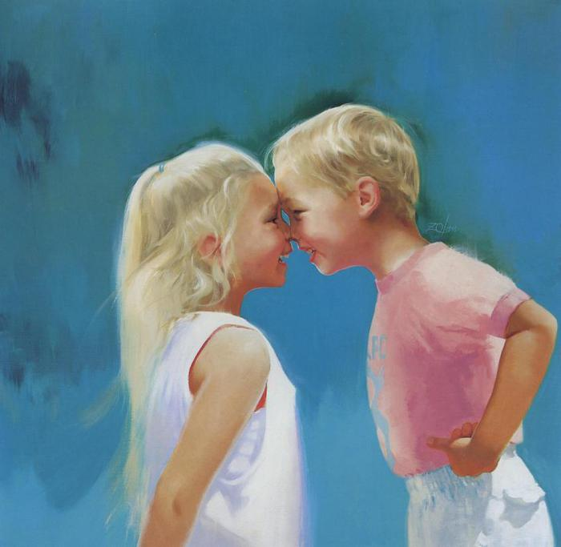
Половая принадлежность Женщина Хранительница очага, продолжательница рода Важна красота, уют Девочки любят играть «в уголочке» Диапазонное зрение(видят перед собой) Важна оценка результата деятельности Мужчина Добытчик, защитник Важна смелость, скорость Осваивает все пространство Тоннельное зрение (видят хорошо и далеко) Оцениваем процесс результата (как он это сделал)

Slide 11
Рекомендации «Особенности воспитания мальчиков и девочек».
Никогда не забывайте, что перед вами не просто ребенок, а мальчик или девочка, с присущими им особенностями восприятия, мышления, эмоций. Воспитывать, обучать и даже любить их надо по-разному. Но обязательно очень любить.
Не сравнивайте мальчиков и девочек, не ставьте одних в пример другим: они разные даже по биологическому возрасту – девочки обычно старше ровесников-мальчиков.
Мальчики и девочки по-разному видят, слышат, осязают, по-разному воспринимают пространство и ориентируются в нем, а главное – по-разному осмысливают все, с чем сталкиваются в этом мире.
Помните, что, когда женщина воспитывает и обучает мальчиков (а мужчина – девочек), ей мало пригодится собственный детский опыт и сравнивать себя в детстве с ними – неверно и бесполезно.
Не усердствуйте, требуя от мальчиков аккуратности и тщательности выполнения вашего задания.

Slide 12
Помните, что мы часто недооцениваем эмоциональную чувствительность и тревожность мальчиков.
Если вам надо отругать девочку, не спешите высказывать свое отношение к ней – бурная эмоциональная реакция помешает ей понять, за что ее ругают. Сначала разберите, в чем ее ошибка.
Ругая мальчика, изложите кратко и точно, чем вы недовольны, так как он не может долго удерживать эмоциональное напряжение. Его мозг как бы отключит слуховой канал, и ребенок перестанет вас слушать и слышать.
Давая задания мальчикам, старайтесь включать в них момент поиска, требующий сообразительности. Не надо заранее рассказывать и показывать, что и как делать. Следует подтолкнуть ребенка к тому, чтобы он сам открыл принцип решения, пусть даже наделав ошибок

Slide 13
С девочками, если им трудно, надо вместе, до начала работы, разобрать принцип выполнения задания, что и как надо сделать. Вместе с тем, девочек надо постепенно учить действовать самостоятельно, а не только по заранее известным схемам, подталкивать к поиску собственных решений незнакомых, нетиповых заданий.
Не забывайте не только рассказывать, но и показывать. Особенно это важно для мальчиков.
Никогда не ругайте ребенка обидными словами за неспособность что-то понять или сделать. Это сейчас он знает и умеет хуже вас. Придет время, и, по крайней мере, в каких-то областях, он будет знать и уметь больше вас.

